Slide 1
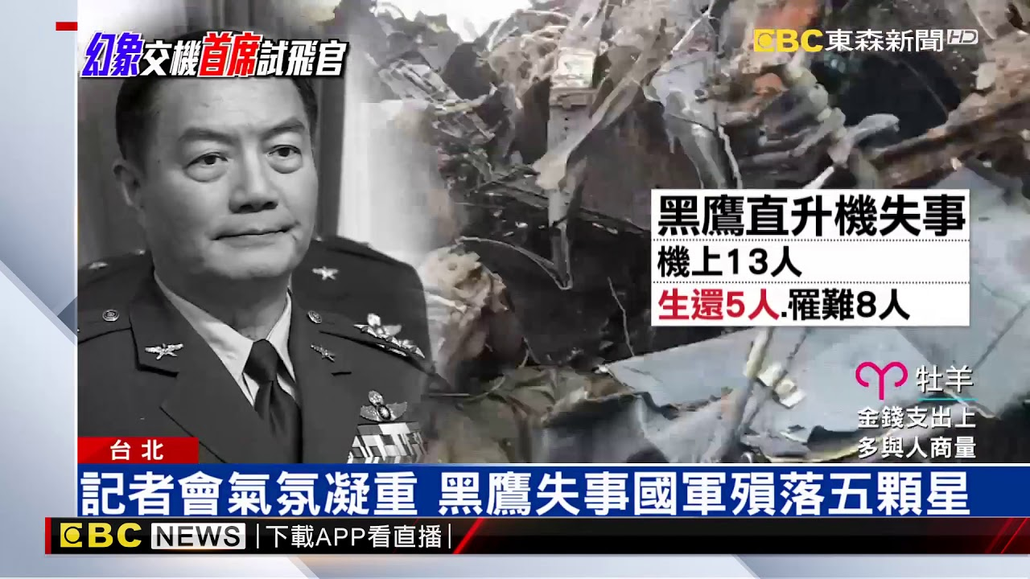

Slide 2
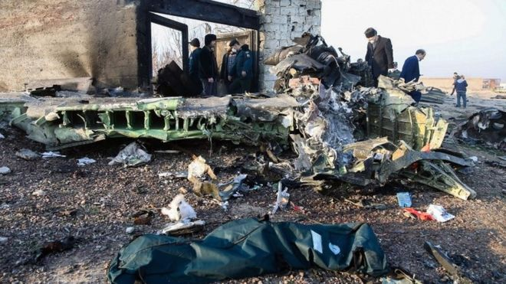
烏克蘭客機被伊朗導彈誤擊墜毀
機上170多人無一生還

Slide 3
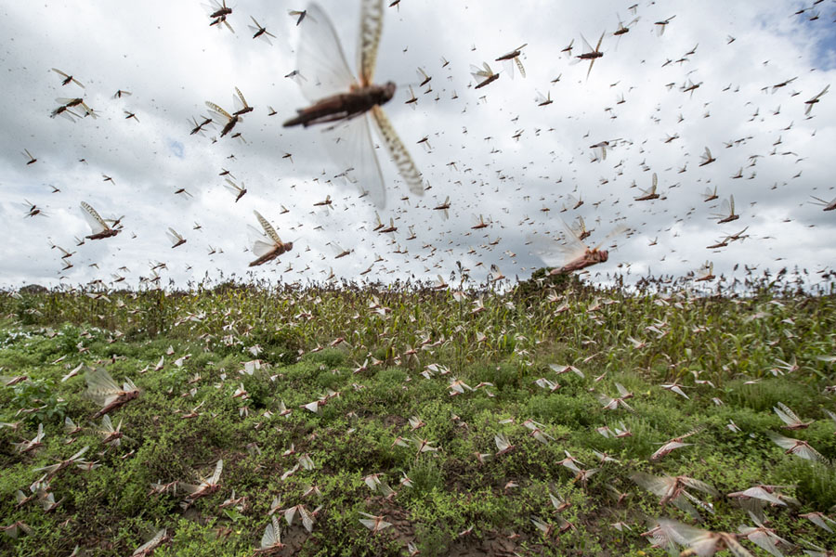
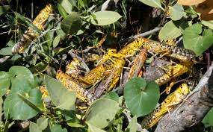
非洲肯亞發生70年來最嚴重的蝗蟲風暴

Slide 4
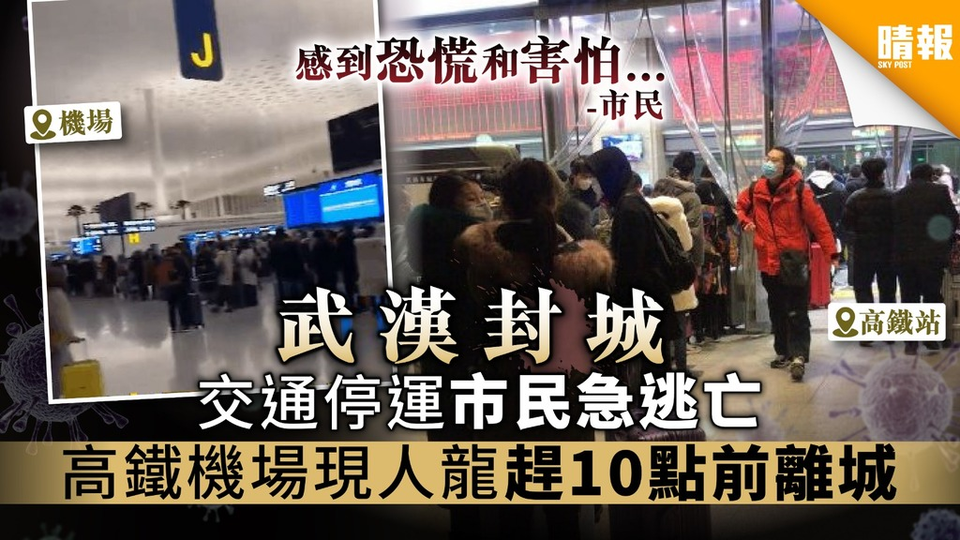

Slide 5
神是我的避難所
經文：
詩91：2-4-我 要 論 到 耶 和 華 說 、 他 是 我 的 避 難 所 、 是 我 的 山 寨 、 是 我 的 神 、 是 我 所 倚 靠 的 。他 必 救 你 脫 離 捕 鳥 人 的 網 羅 、 和 毒 害 的 瘟 疫 。他 必 用 自 己 的 翎 毛 遮 蔽 你 ． 你 要 投 靠 在 他 的 翅 膀 底 下 ． 他 的 誠 實 、 是 大 小 的 盾 牌 。

Slide 6
一. 什麽是我的依靠？避難所？
1.世上有什麽，是你可以依靠他一生一世的？
自己，財富，健康，權力地位，工作事業
路21：11-地要 大 大 震 動 、 多 處 必 有 饑 荒 瘟 疫 ． 又 有 可 怕 的 異 象 、 和 大 神 蹟 、 從 天 上 顯 現 。
2. 唯有神是永不改變, 是我們永遠的避難所
啓1：8-主 神 說 、 我 是 阿 拉 法 、 我 是 俄 梅 戛 、 是 昔 在 今 在 以 後 永 在 的 全 能 者 。

Slide 7
神吩咐挪亞建造方舟
創6：11-12世界在神面前是敗壞，地上滿了强暴。神觀看世界，見是敗壞了；凡有血氣的人，在地上都敗壞了行爲。
創7：1-耶 和 華 對 挪 亞 說 、 你 和 你 的 全 家 都 要 進 入 方 舟 、 因 為 在 這 世 代 中 、 我 見 你 在 我 面 前 是 義 人 。
方舟——》彌賽亞——》基督耶穌
太24:37-39-挪亞的日子怎樣，人子降臨也要怎樣。當洪水以前的日子，人照常吃喝嫁娶，直到挪亞進方舟的那日，不知不覺洪水來了，把他們全都沖去。人子降臨也要這樣。

Slide 8
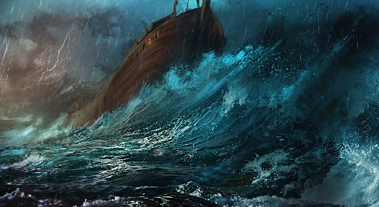

Slide 9
A.確定已得著救恩，將生命的主權交給耶穌基督
來2：14-15-兒 女 既 同 有 血 肉 之 體 、 他 也 照 樣 親 自 成 了 血 肉 之 體 ． 特 要 藉 著 死 、 敗 壞 那 掌 死 權 的 就 是 魔 鬼 ．並 要 釋 放 那 些 一 生 因 怕 死 而 為 奴 僕 的 人 。
約3：16-神 愛 世 人 、 甚 至 將 他 的 獨 生 子 賜 給 他 們 、 叫 一 切 信 他 的 、 不 至 滅 亡 、 反 得 永 生 。
B. 一生的日子，生命都在主耶穌的手上

Slide 10
二. 面對一場看不見的屬靈爭戰
約一5：19-我 們 知 道 我 們 是 屬 神 的 、 全 世 界 都 臥 在 那 惡 者 手 下 。
弗6：12-因 我 們 並 不 是 與 屬 血 氣 的 爭 戰 、 乃 是 與 那 些 執 政 的 、 掌 權 的 、 管 轄 這 幽 暗 世 界 的 、 以 及 天 空 屬 靈 氣 的 惡 魔 爭 戰。
爲什麽很多基督徒無法領受豐盛的生命？
A. 罪的權勢
B. 撒旦的工作

Slide 11
如何勝過這場屬靈的爭戰?
自潔，不給仇敵留破口
約一5：18-我 們 知 道 凡 從 神 生 的 必 不 犯 罪 ． 從 神 生 的 必 保 守 自 己 、 那 惡 者 也 就 無 法 害 他 。
2. 恆切禱告，得著神的保護
雅5：16-所 以 你 們 要 彼 此 認 罪 、 互 相 代 求 、 使 你 們 可 以 得 醫 治 。 義 人 祈 禱 所 發 的 力 量 、 是 大 有 功 效 的 。
3. 肢體彼此連結，大有能力
傳4：12-有 人 攻 勝 孤 身 一 人 、 若 有 二 人 便 能 敵 擋 他 ． 三 股 合 成 的 繩 子 、 不 容 易 折 斷 。

Slide 12
不要懼怕，耶穌掌權到永遠！
賽41：10-你 不 要 害 怕 、 因 為 我 與 你 同 在 ． 不 要 驚 惶 、 因 為 我 是 你 的 神 ． 我 必 堅 固 你 、 我 必 幫 助 你 、 我 必 用 我 公 義 的 右 手 扶 持 你 。
詩29：10-11-洪 水 泛 濫 之 時 、 耶 和 華 坐 著 為 王 ． 耶 和 華 坐 著 為 王 、 直 到 永 遠 。耶 和 華 必 賜 力 量 給 他 的 百 姓 ． 耶 和 華 必 賜 平 安 的 福 給 他 的 百 姓 。

